Slide 1


Ateliers 2026
Elise de Roquefeuil
Service de radiologie, polyclinique Bordeaux Nord Aquitaine

Slide 2
Monsieur C, 67 ans
Adressé en IRM par son ORL pour une surdité de perception unilatérale gauche. Pas d’acouphènes pulsatiles.
On protocole une IRM « CAI standard » avec injection

Slide 3
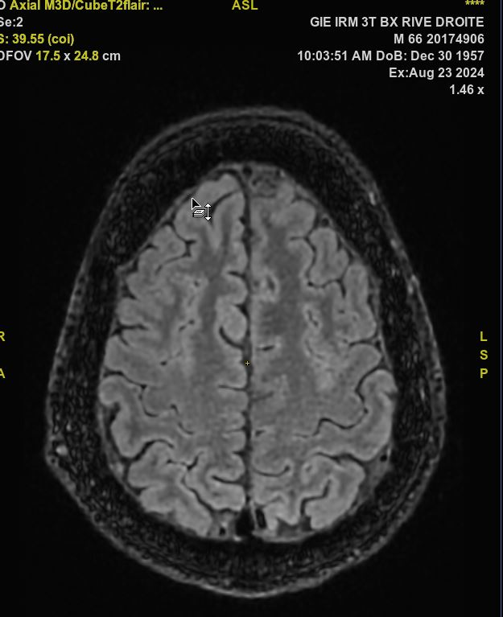

Slide 4
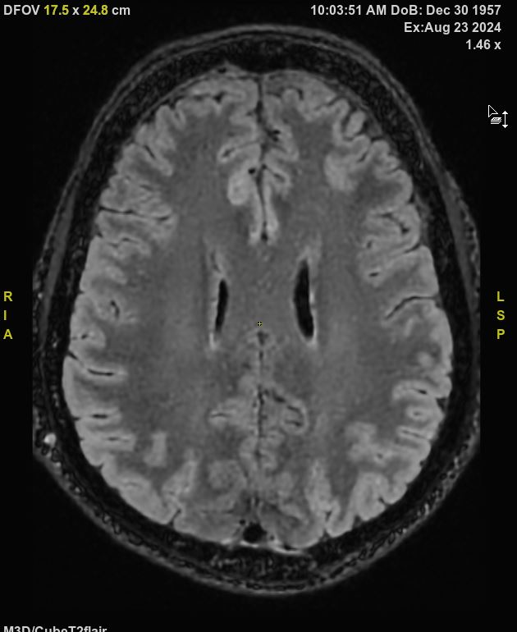

Slide 5
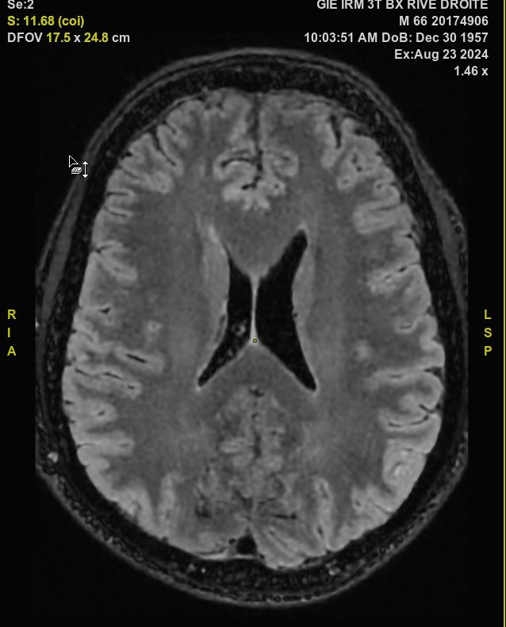

Slide 6
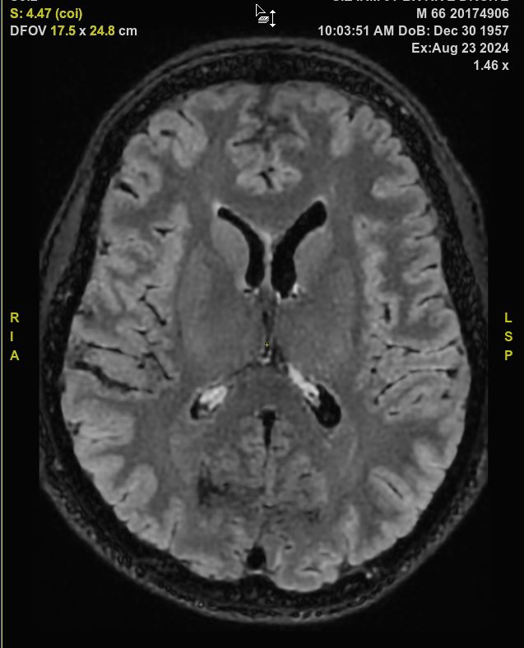

Slide 7
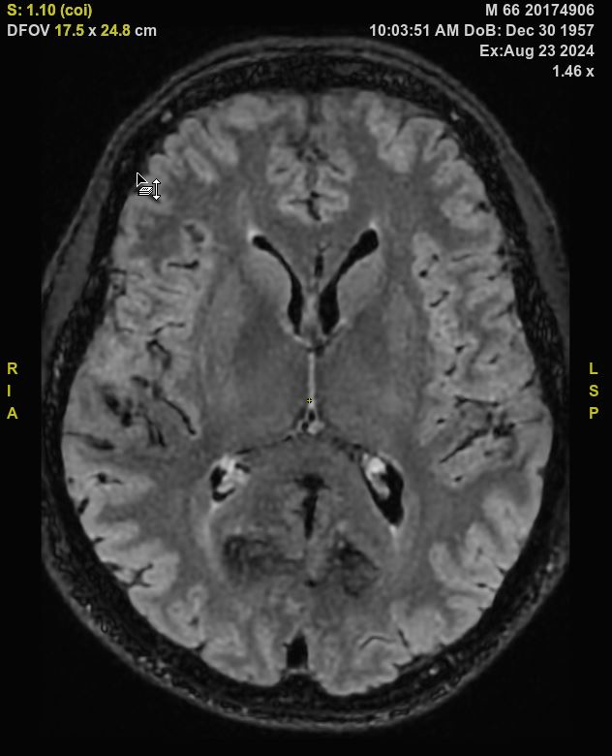

Slide 8
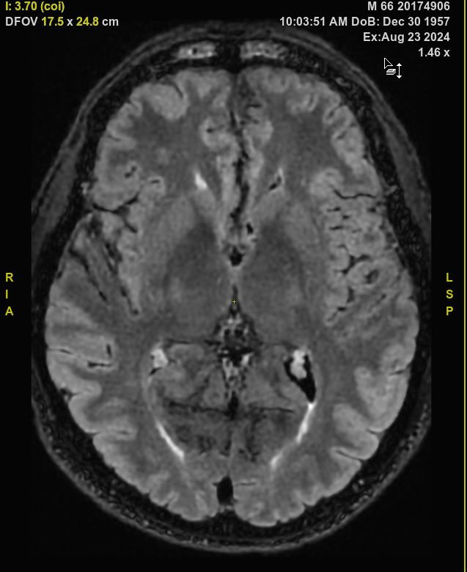

Slide 9
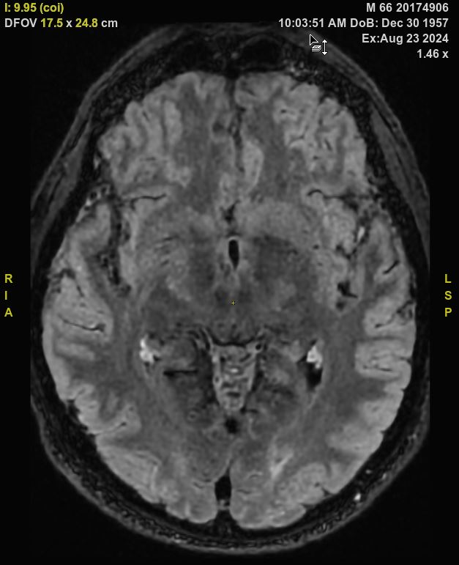

Slide 10
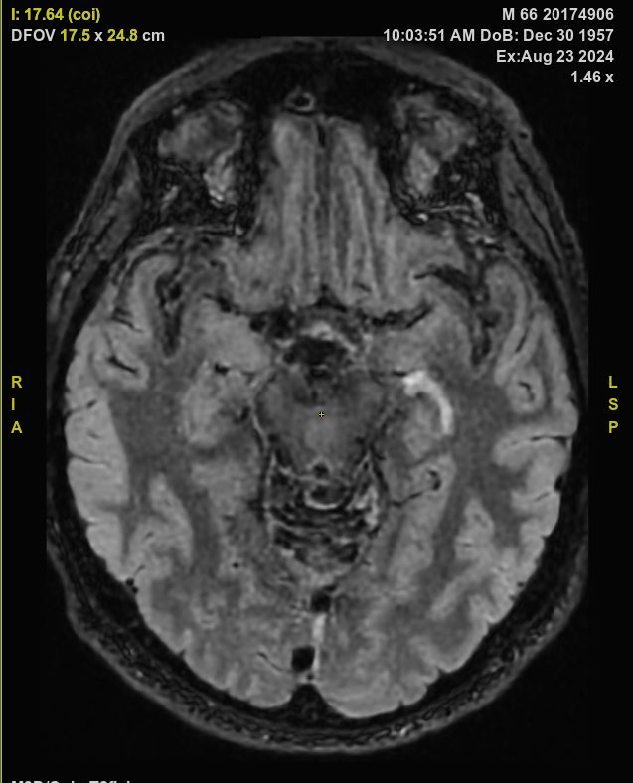

Slide 11
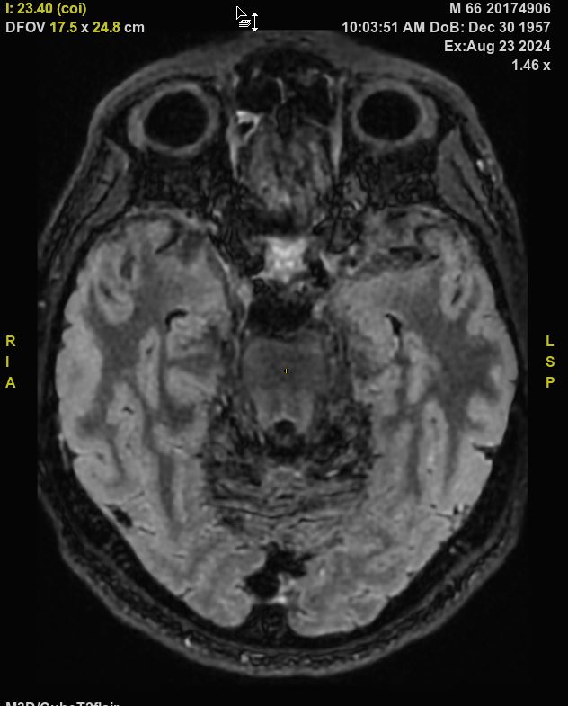

Slide 12
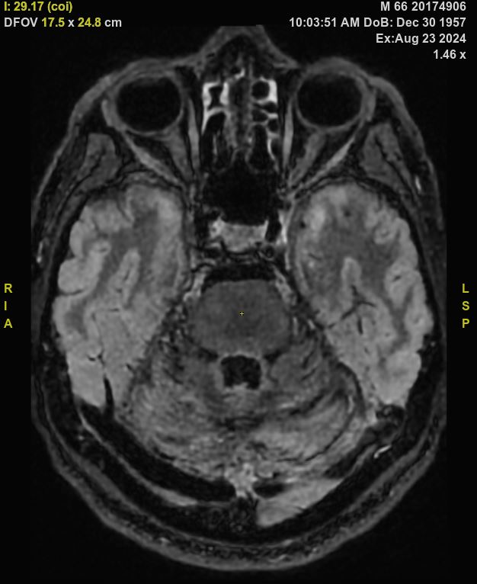

Slide 13
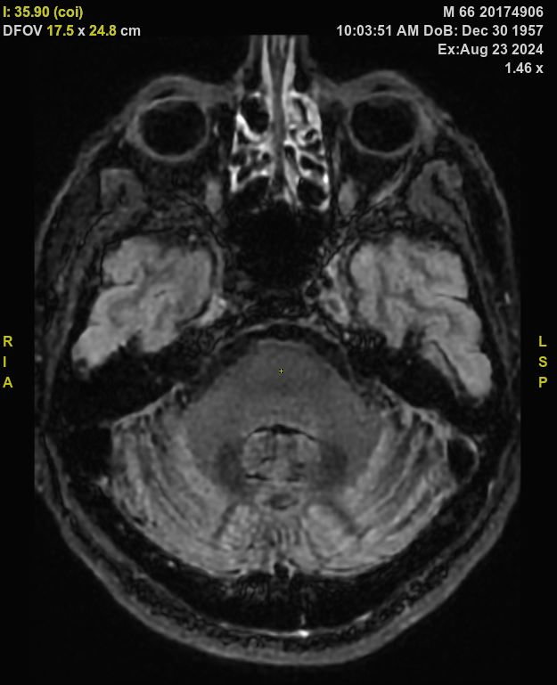

Slide 14
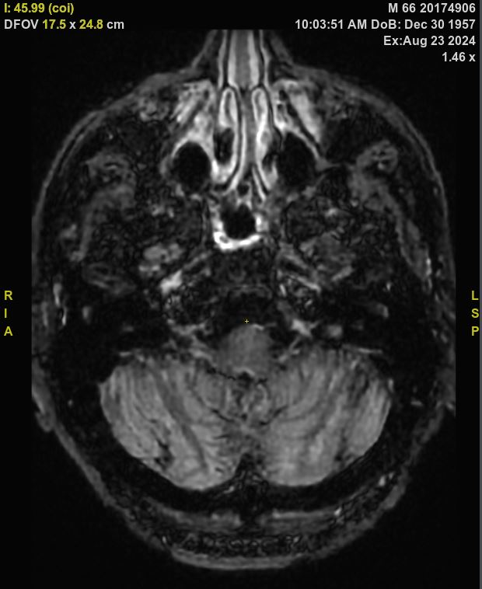

Slide 15
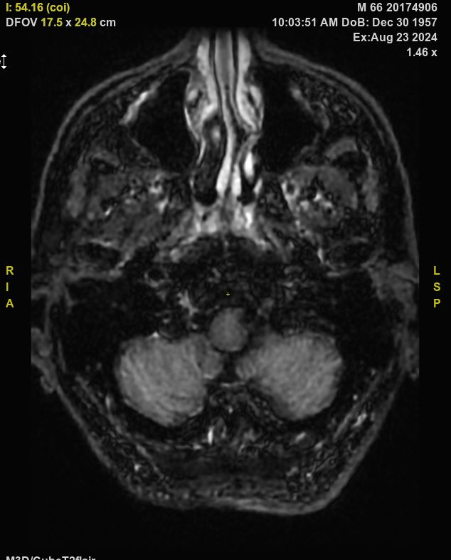

Slide 16
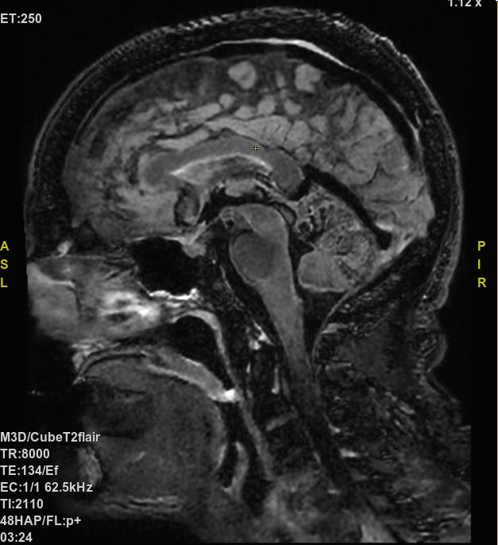

Slide 17
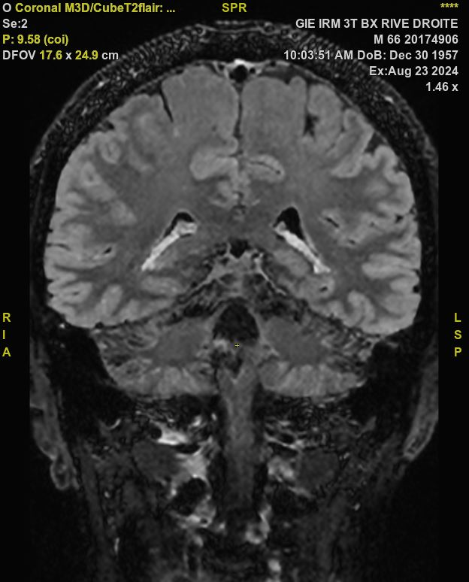

Slide 18
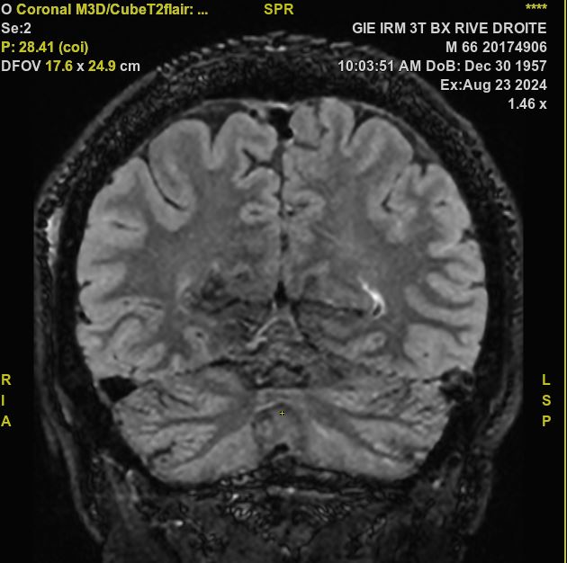

Slide 19
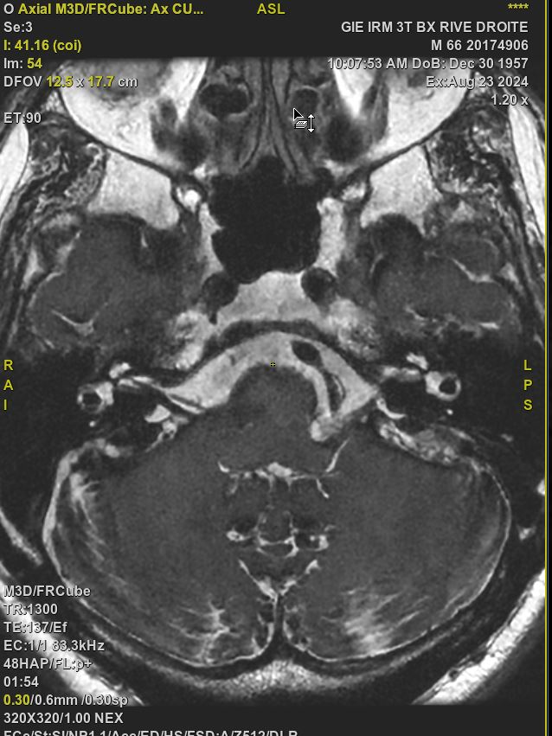
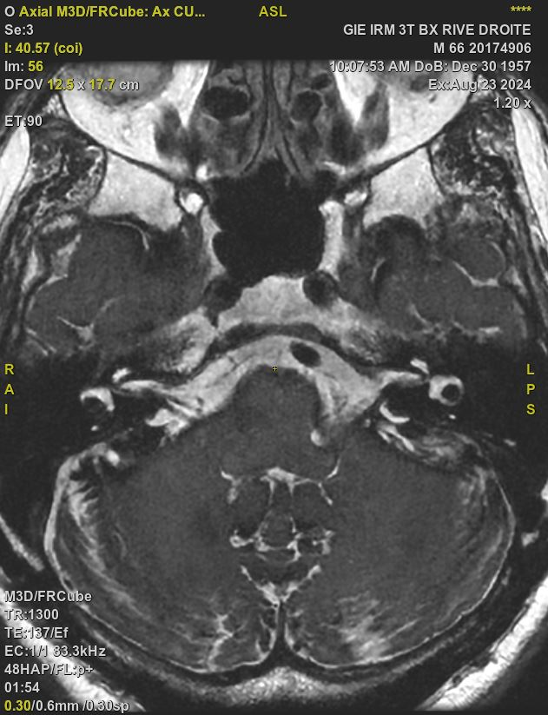

Slide 20
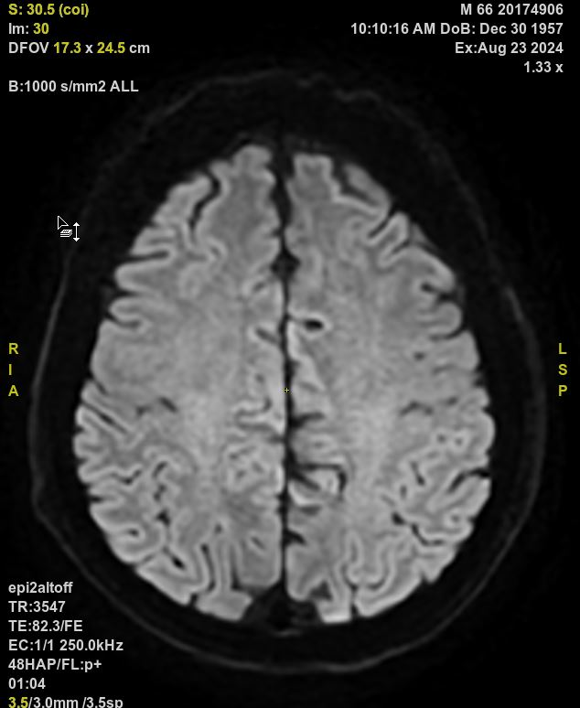
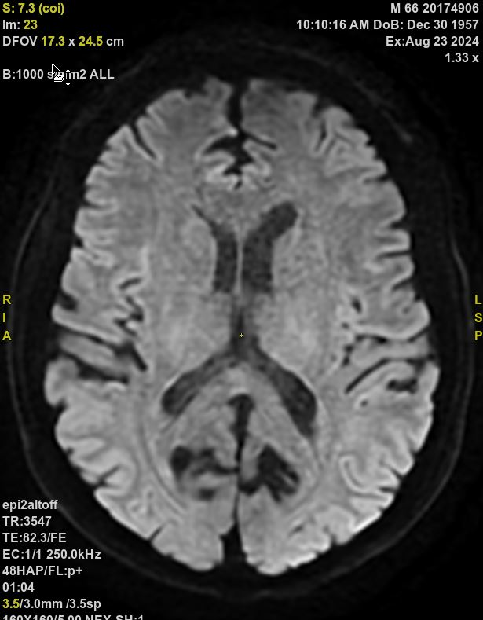
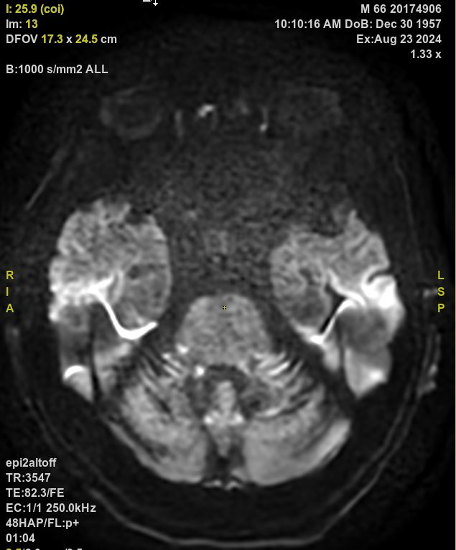
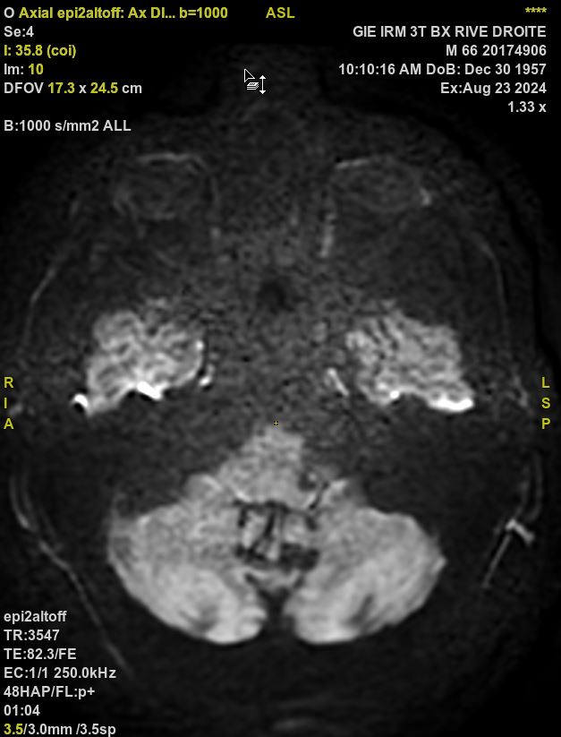

Slide 21
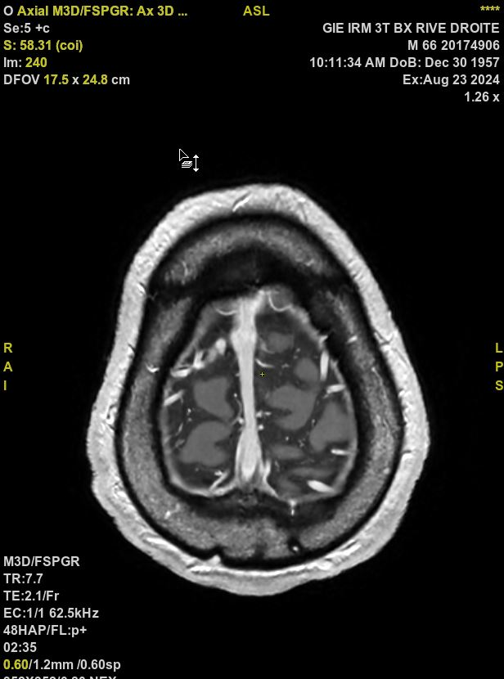

Slide 22
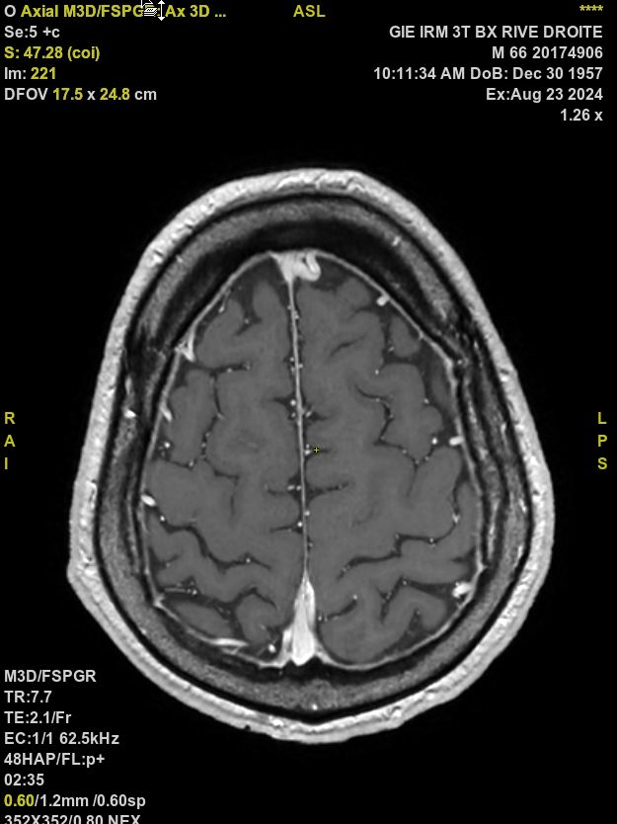

Slide 23
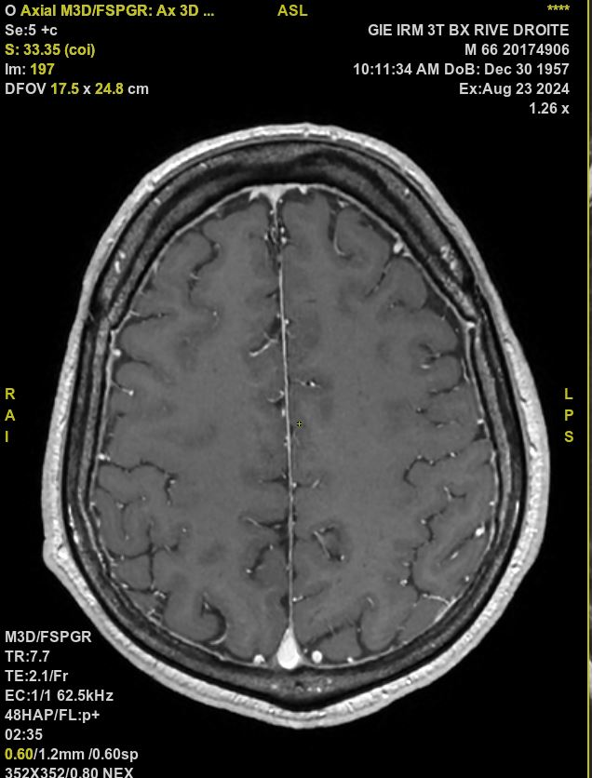

Slide 24
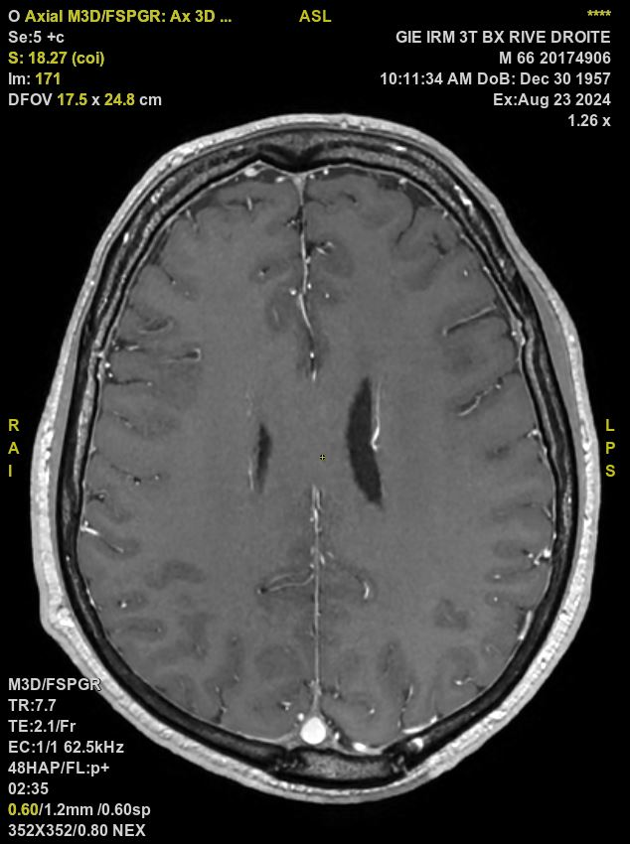

Slide 25
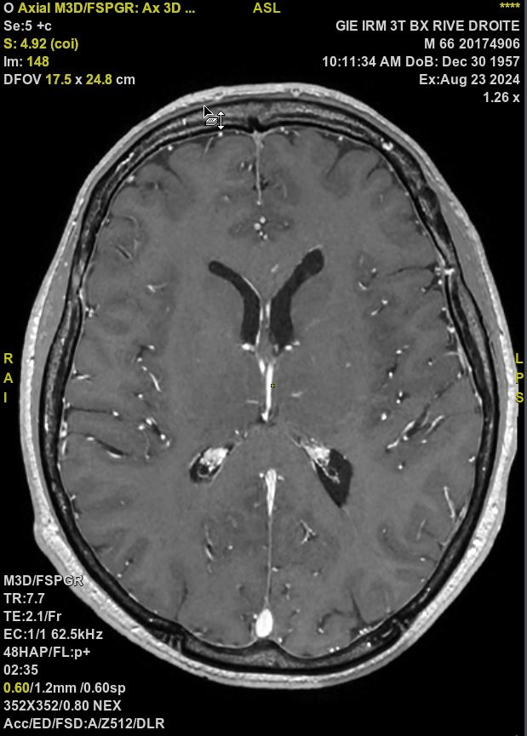

Slide 26
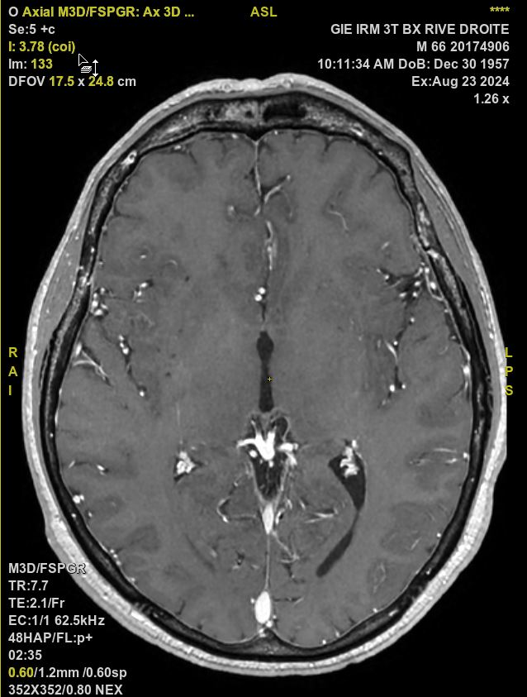

Slide 27
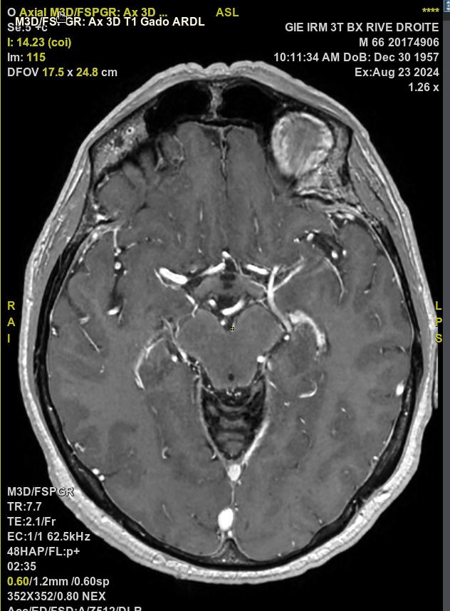

Slide 28
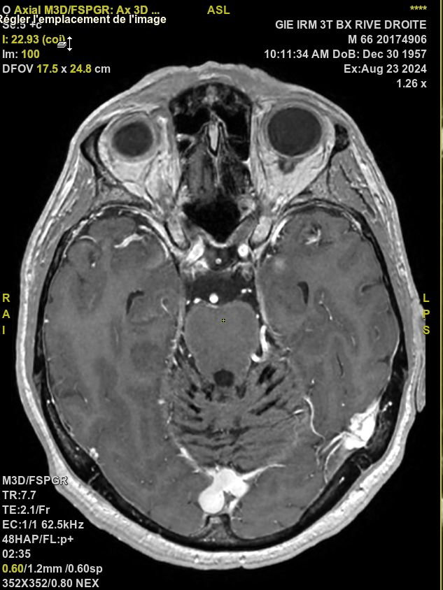

Slide 29
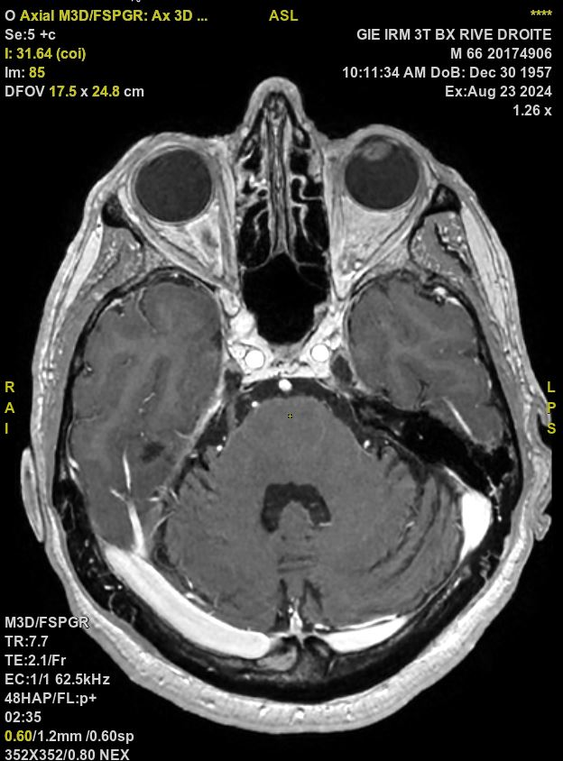

Slide 30
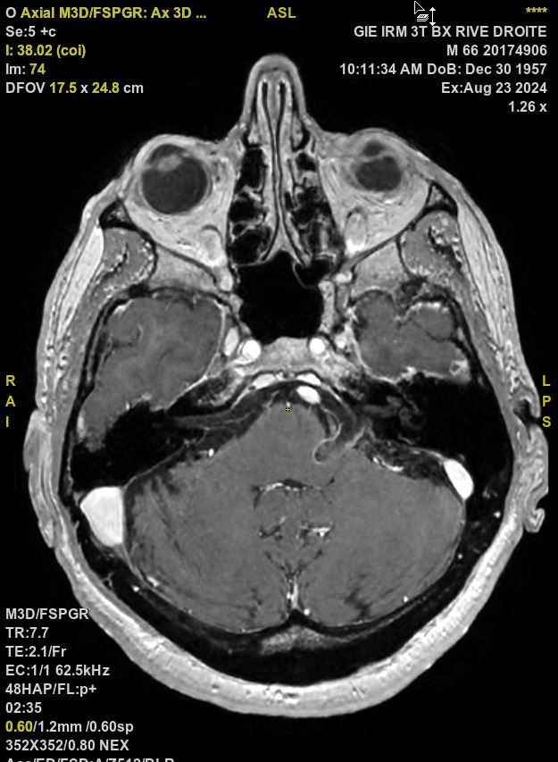

Slide 31
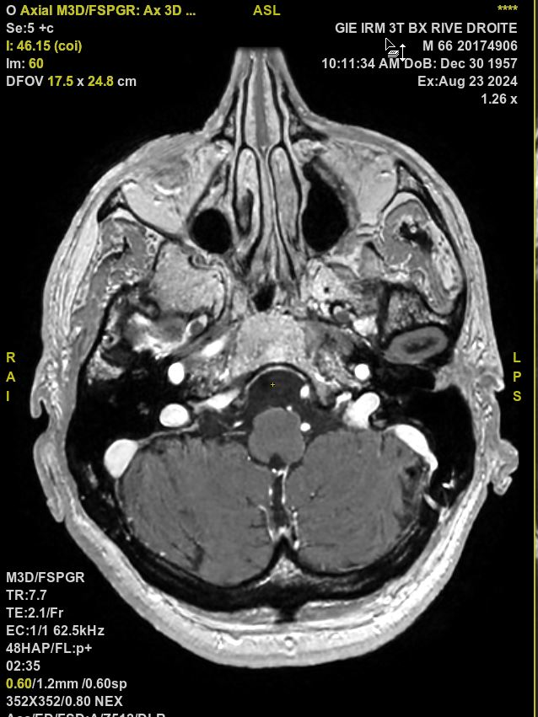

Slide 32
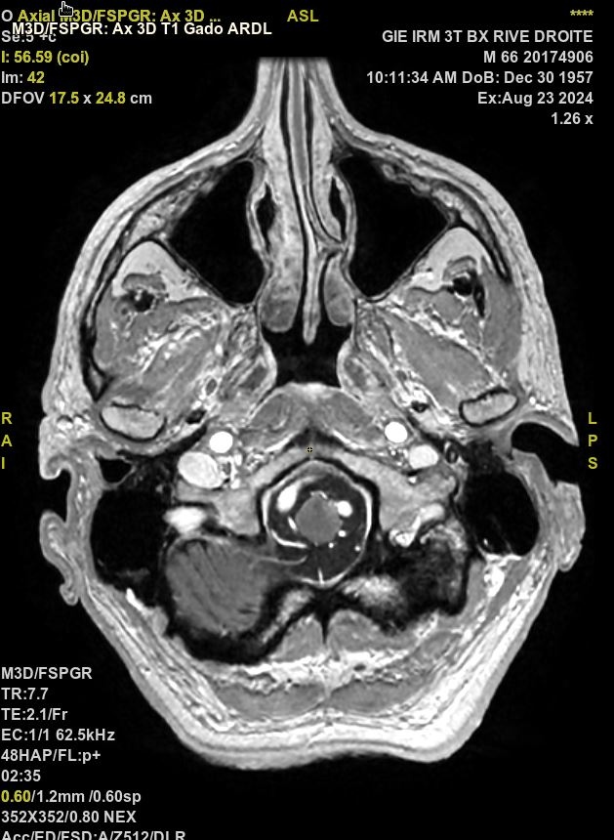

Slide 33
« Est-ce qu’on peut sortir le patient? »

Slide 34
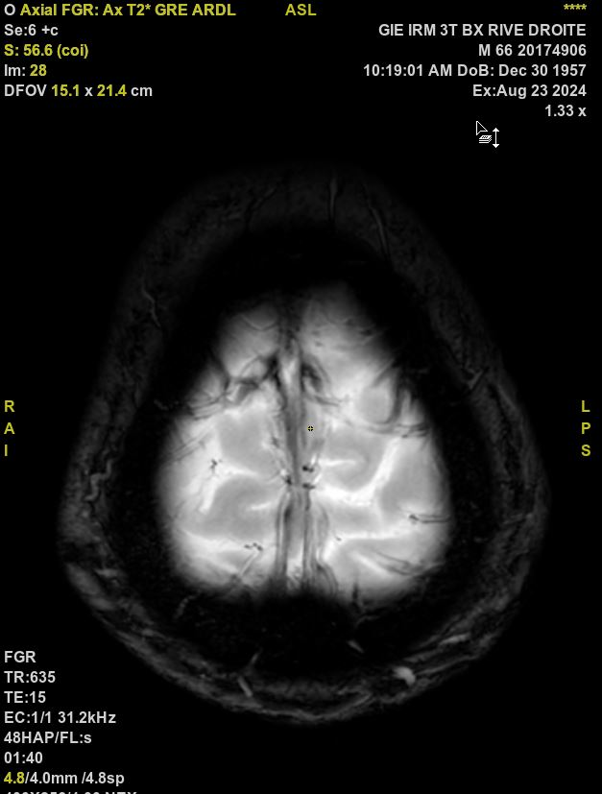

Slide 35
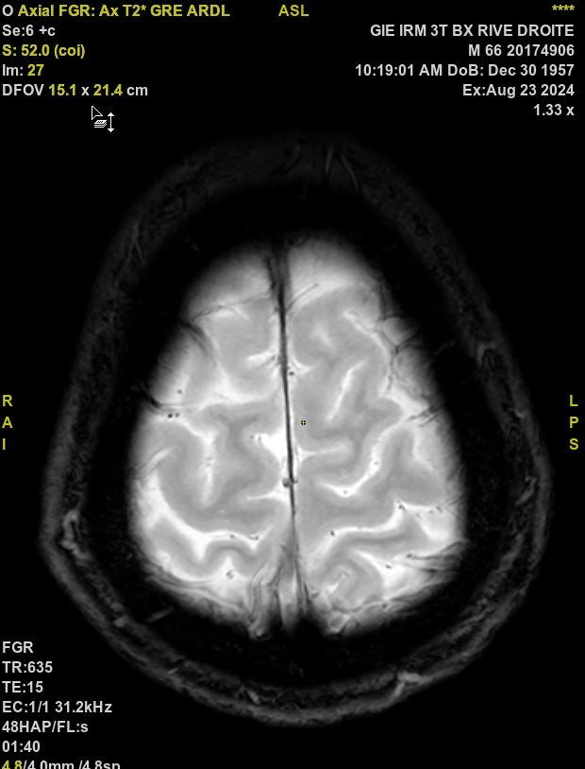

Slide 36
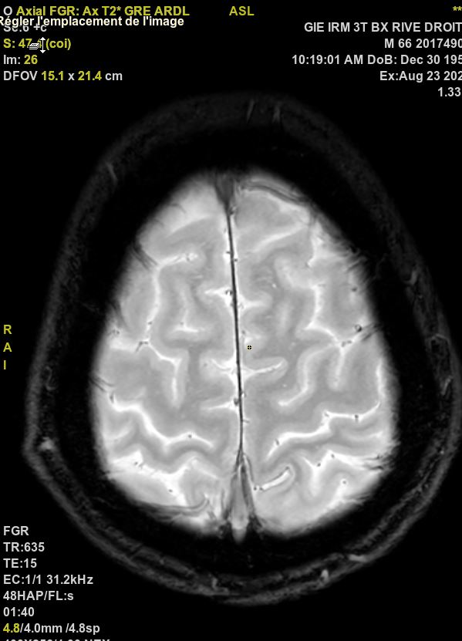

Slide 37
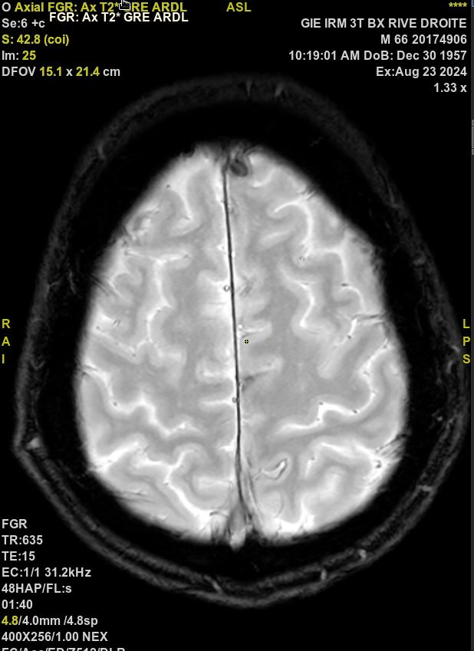

Slide 38
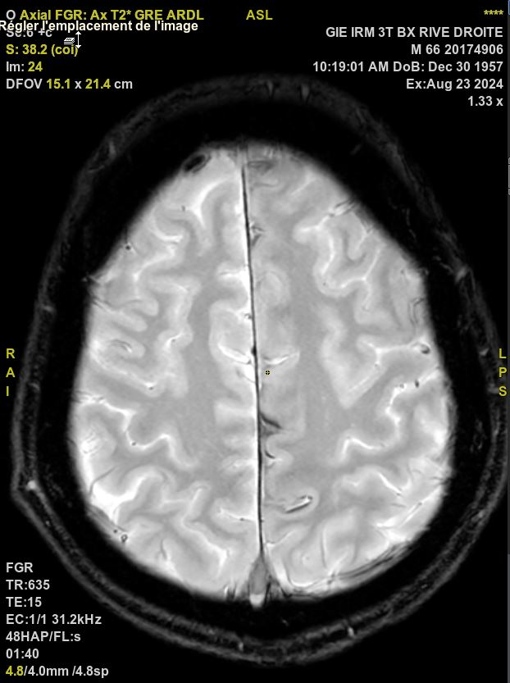

Slide 39
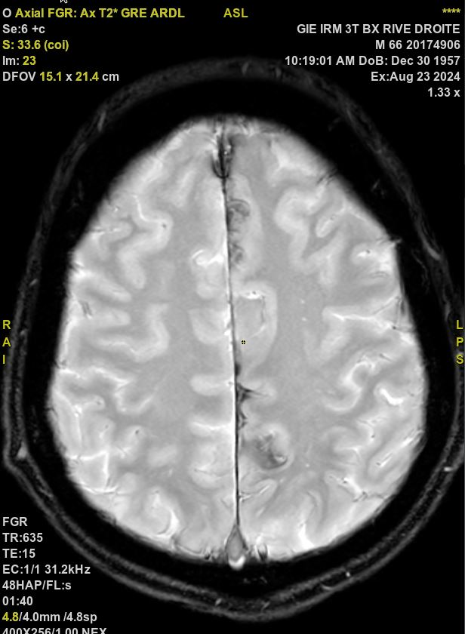

Slide 40
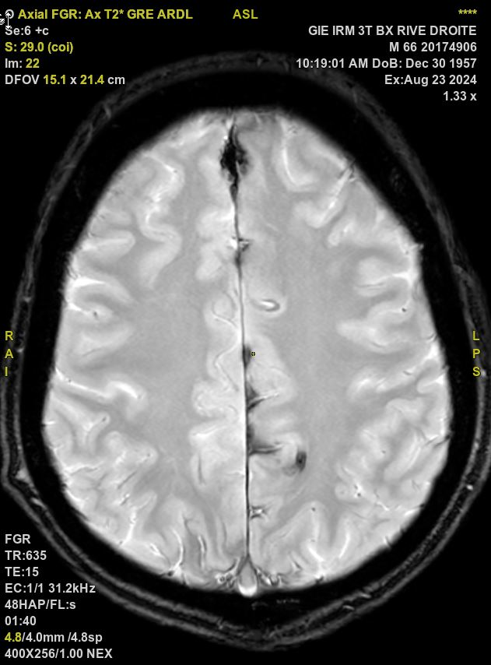

Slide 41
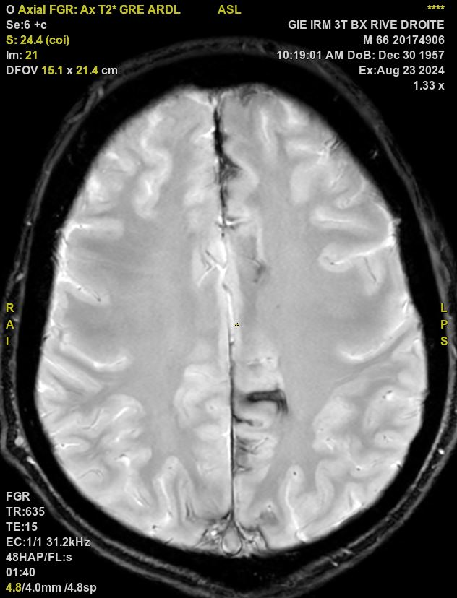

Slide 42
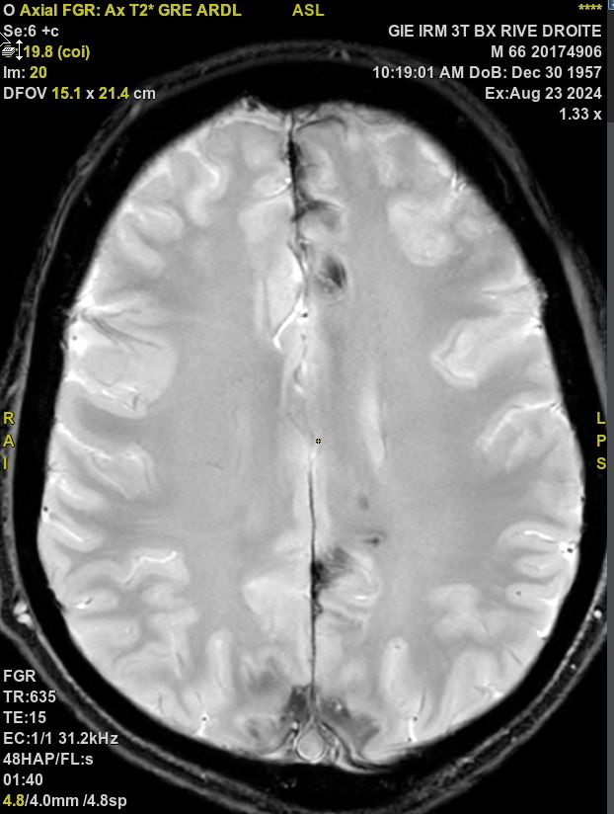

Slide 43
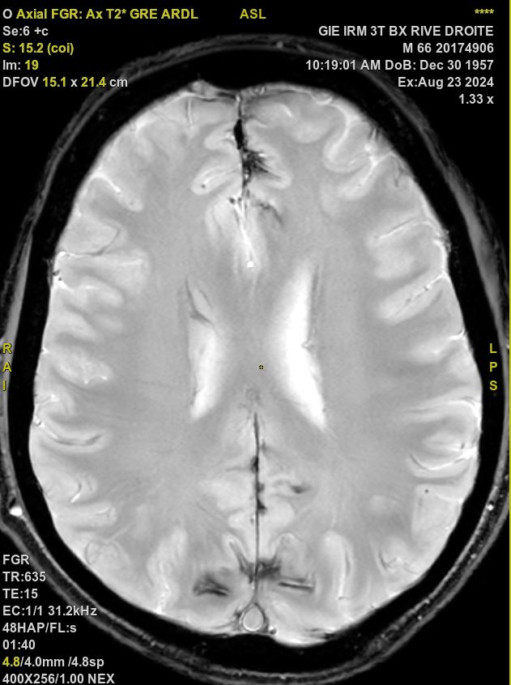

Slide 44
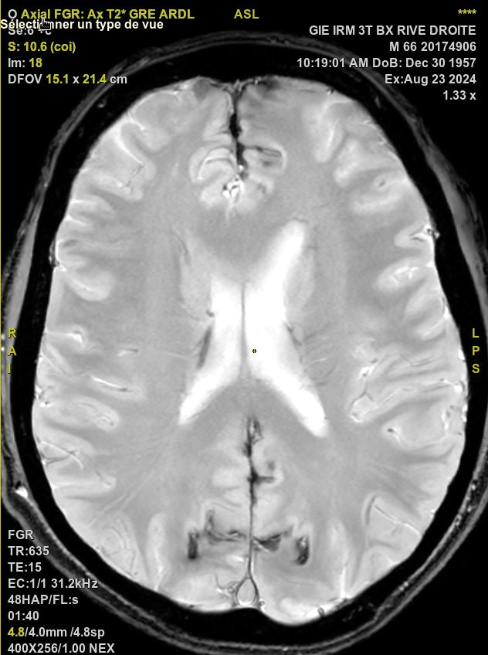

Slide 45
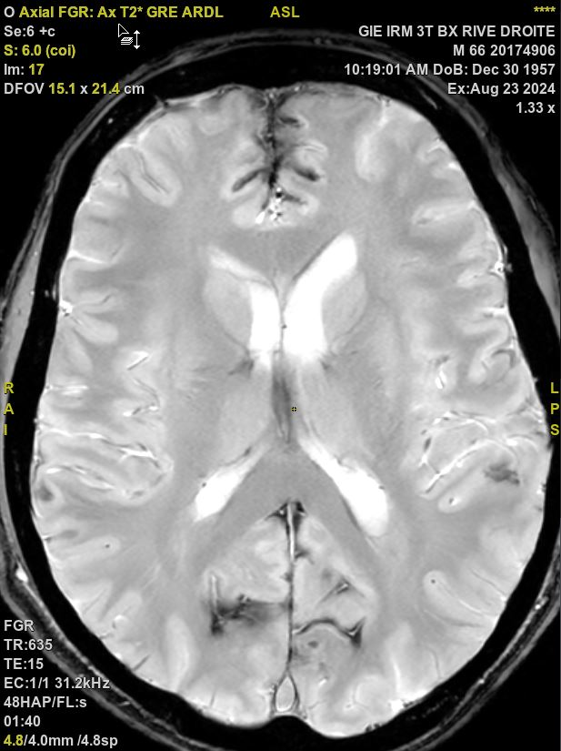

Slide 46
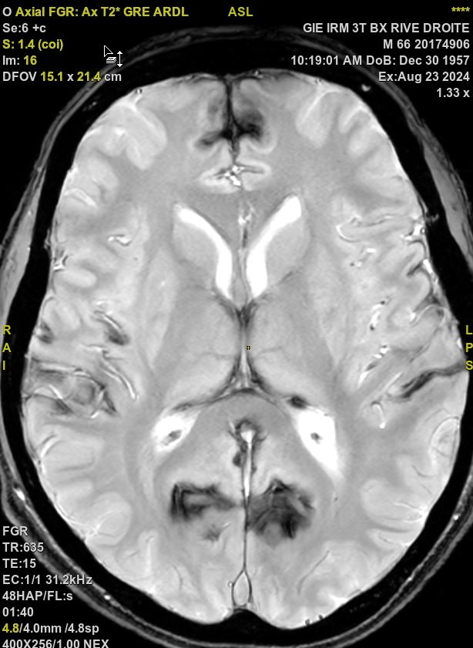

Slide 47
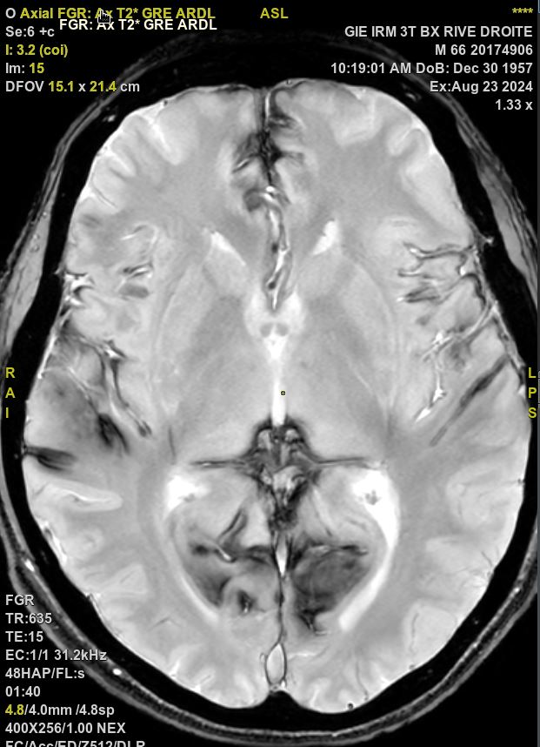

Slide 48
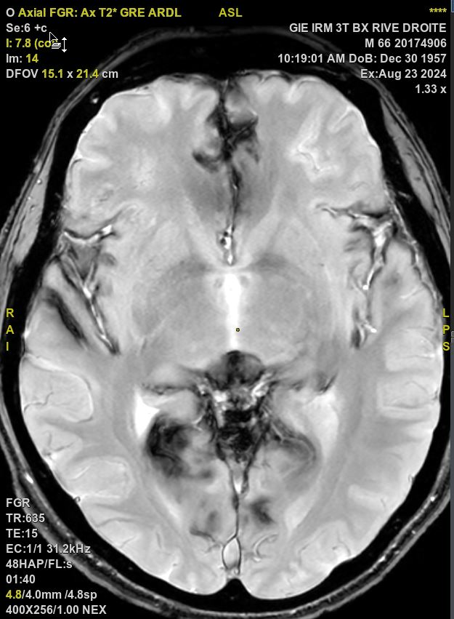

Slide 49
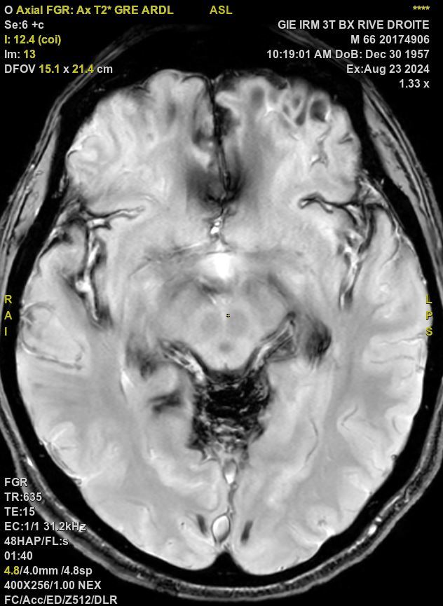

Slide 50


Slide 51


Slide 52


Slide 53


Slide 54


Slide 55


Slide 56


Slide 57


Slide 58


Slide 59


Slide 60



Slide 61
Hémosidérose superficielle
Interrogatoire du patient:
Viticulteur puis travail dans le contrôle technique automobile, actuellement retraité.
Fracture du col fémoral lors d’une chute d’échelle
Baisse d’audition rapidement progressive: appareillage
Troubles de l’équilibre depuis 5 ans
Que faire?

Slide 62
Refaire une IRM
  TOF sans IV
  IRM médullaire injectée

Slide 63


Slide 64




Slide 65




Slide 66




Slide 67




Slide 68




Slide 69




Slide 70



Slide 71



Slide 72




Slide 73




Slide 74





Slide 75
Hémosidérose peu marquée à cet étage
Pas de lésion médullaire focale ou périmédullaire. Doute sur un hypersignal STIR diffus de la moelle.
Pas d’artérialisation des sinus veineux en TOF.
Hypothèses? STOP? Autres séquences?

Slide 76




Slide 77




Slide 78





Slide 79





Slide 80


Slide 81



Slide 82
Hémosidérose superficielle sur hernie médullaire transdurale dans un contexte d’arrachement du plexus brachial
AVP moto il y a 30 ans avec traumatisme crânien et cervical.

Slide 83
Prise en charge
Avis neurochirurgical: pas de déficit sensitivomoteur. Possible hypotension intracranienne
RCP: Artériographie. Artériographie: RAS. Pas de fistule durale du sinus caverneux
PES et PEM: ralentissement tetralemniscal sévère aux membres <, d’origine centrale, et tetrapyramidal + atteinte plexique gauche ancienne
Pas de blood patch car amélioration des cephalées.
Chirurgie jugée trop risquée

Slide 84
1 an plus tard
Plainte motrice d’aggravation ressentie avec fatigabilité même si le testing clinique reste à 5/5
Aggravation de la surdité

Slide 85

Les Types d’hémosidérose
2022 N Kharytaniuk
CORTICALE (strictement supratentorielle):
Evolution d’une HSA aiguë de la convexité
Focale: 3 sillons ou moins
Disséminée > 3 sillons
Etiologies
  traumatiques
  AA > 60 ans
  SVCR chez les jeunes
  Autres: vascularites, endocardites, Sd d’hyperperfusion après revascularisation, FAV, thrombose veineuse corticale
Cortical superficial siderosis: detection and clinical significance in cerebral amyloid angiopathy and related conditions. A Charidimou. Brain 2015 Aug;138(Pt 8):2126-39. doi: 10.1093/brain/awv162. Epub 2015 Jun 26.
Lancet Neurol 2013, Wardlaw et al 12:827-38
(Standards for ReportIng Vascular changes on nEuroimaging: STRIVE)
Infratentorial superficial siderosis: Classification, diagnostic criteria, and rational investigation pathway Ann neurol . 2017 Mar;81(3):333-343

Slide 86

Les Types d’hémosidérose
INFRATENTORIELLE (ou mixte)
Type 1: classique, symétrique,clinique progressive, défect de dure mère très fréquent (microsaignements répétés)
Surdité, ataxie, atteinte médullaire, anosmie, dysfonction cognitive
Les brèches sont + fréquentes que les malformations vasculaires ou les tumeurs hypervasculaires dans le type 1.
Infratentorial superficial siderosis: classification, diagnostic criteria and rational investigation pathway; D Wilson et al. Ann Neurol 2017 Mar;81(3):333-343. doi: 10.1002/ana.24850. Epub 2017 Jan 28.

Slide 87
Les Types d’hémosidérose
INFRATENTORIELLE (ou mixte)
Type 2: focal/secondaire, un épisode unique de saignement intracranien: stt centré sur le site de saignement
Etiologie: saignements intracrâniens (ex anevrisme, MAV, post op)
Infratentorial superficial siderosis: classification, diagnostic criteria and rational investigation pathway; D Wilson et al. Ann Neurol 2017 Mar;81(3):333-343. doi: 10.1002/ana.24850. Epub 2017 Jan 28.

Slide 88

Physiopathologie
Hématies passent dans l’espace sous arachnoïdien
Hème : activation de la microglie (xanthochromie) et des cellules de Bergmann
Conversion en fer libre, ferritine en s’agrégeant avec l’apoferritine, puis hémosidérine
2022 N Kharytaniuk

Slide 89


Imagerie de l’ISS classique
.
Topographie: Atteinte symétrique
nerfs myéline centrale, I et VIII , + exposés (vs C Schwann)
Fosse postérieure: Vermis cérébelleux > +++, tronc, sillons cérébelleux, Jonction cranio-cervicale
Partie médiale des lobes frontaux et occipitaux et hippocampes, vallées sylviennes/insula
Rechercher la Collection épidurale sur brèche
Cerebral Superficial Siderosis , Clinical Neuroradiology 2023 33(2):293–306
Neuropsychological and neuroimaging characteristics of classical superficial siderosis J Neurol 2021 268(11):4238-4247
Superficial siderosis of the CNS: selective central myelin vulnerability and peripheral myelin sparing demonstrated by MRI DOI: 10.1111/j.1468-1331.2007.01716.x

Slide 90

Traitement
TTT de la cause
TTT pour réduire l’impact neurotoxique du Fer: Deferiprone? Pas d’étude randomisée
J Neurosurg Case Lessons 4(20):CASE22315, 2022

Slide 91

MERCI

